Slide 1
Custom IP AXI: UART
Realizzare un componente UART
Connettere il componente al bus AXI
Implementare i driver per la gestione del componente

Slide 2
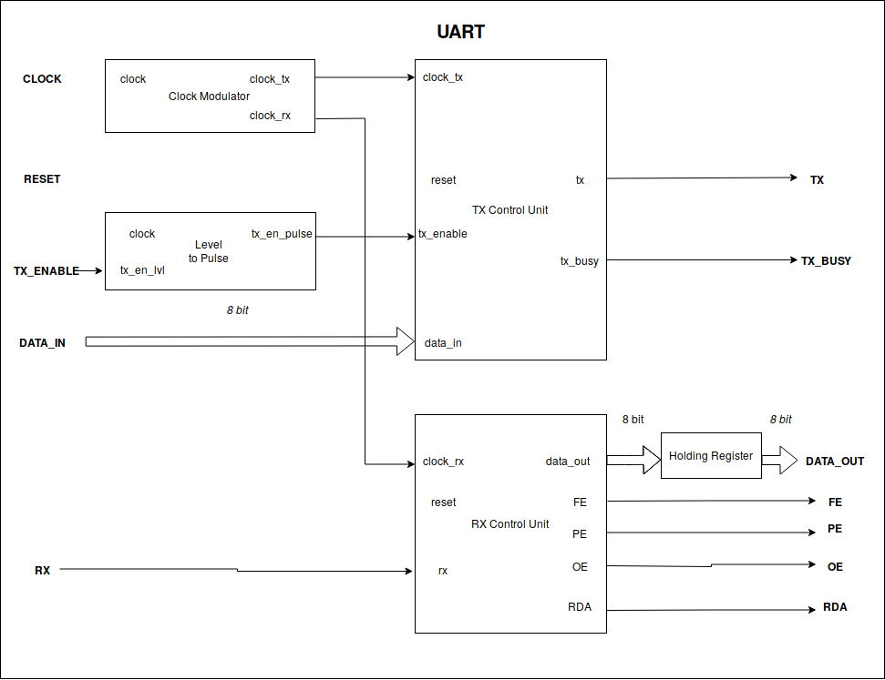
Componente UART
L'implementazione del componente UART è stata realizzata seguendo lo schema di un generico dispositivo commerciale, dividendo dunque la logica nei seguenti blocchi:
sezione trasmettitore
sezione ricevitore
modulazione del clock

Slide 3
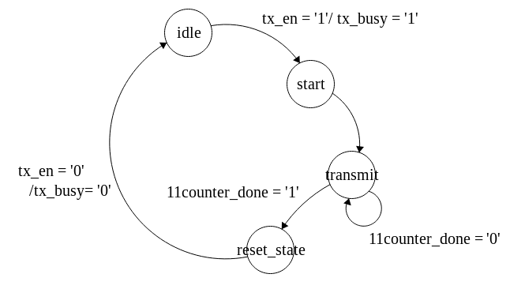
Sezione Trasmissione
Divisa secondo la logica PO/PC. Quest’ultima è governata da una macchina a stati finiti che evolve seguendo il seguente grafo:
tx_en: abilita la trasmissione, permette alla macchina di uscire dallo stato di idle. Quando questo avviene il segnale tx_busy diventa alto per indicare che è iniziato un trasferimento.
11counter_done: asserito quando il contatore modulo 11 termina il conteggio indicando che sono stati trasmessi tutti i bit (start, dati, parity, stop)
Quando la trasmissione è completa la macchina torna nello stato di idle e il segnale tx_busy torna al valore basso

Slide 4
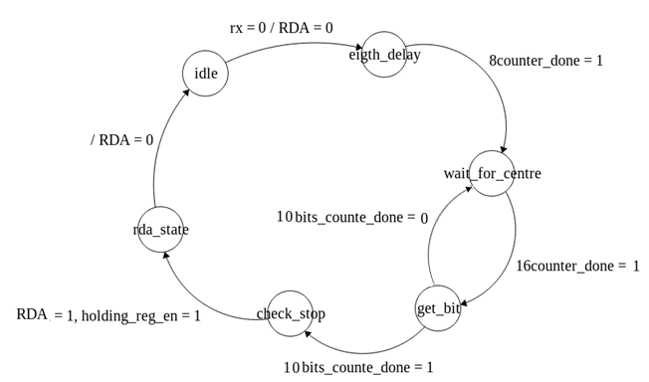
Sezione Ricevitore
Alla ricezione del bit di start viene avviato un contatore modulo 8 la cui terminazione indica che il campionamento del segnale in ingresso avviene proprio al centro del bit.
Il campionamento dei 10 bit (dati, parity, stop) avviene ogni qual volta il contatore modulo 16 asserisce il suo segnale di terminazione del conteggio.
Una volta terminate le 10 ricezioni viene settato ad 1 il segnale holding_reg_en per trasferire i dati ricevuti dallo shift register ad un registro esterno e viene portato ad 1 il valore di RDA il quale indica la terminazione della ricezione

Slide 5
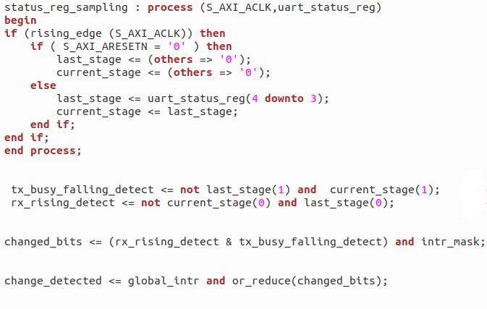
Gestione Interruzioni
Siamo interessati agli eventi:
Trasmissione completata = tx_busy 1->0
Ricezione completata = RDA 0->1

Slide 6
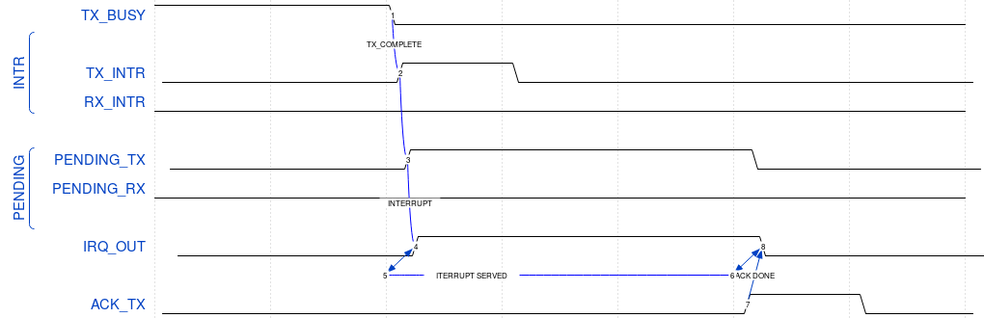
Trasmissione

Slide 7
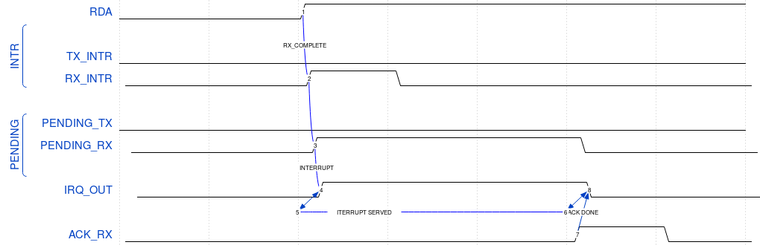
Ricezione

Slide 8
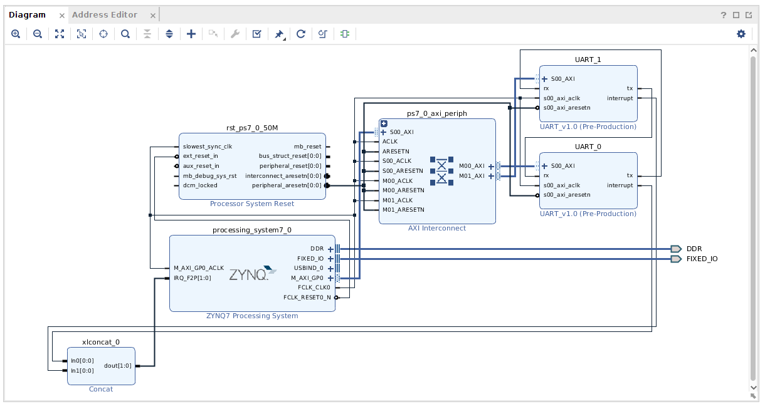
Block Design – Connessione componenti

Slide 9
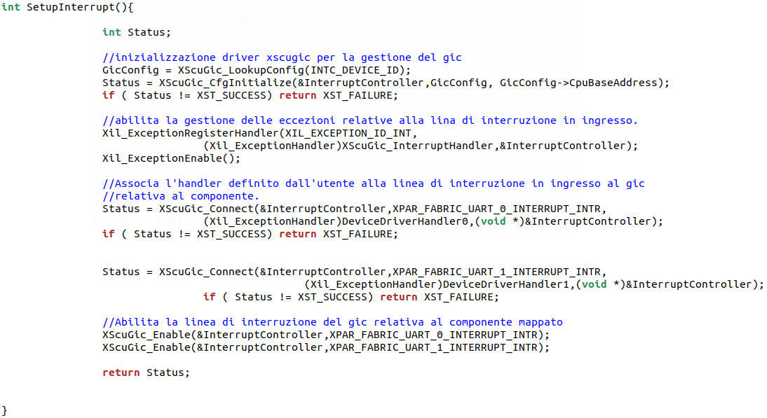
Driver Standalone
il GIC per risolvere eventuali conflitti nel caso in cui le due interrupt si verifichino insieme, assegna priorità maggiore alla linea con ID più basso (parametro XPAR_FABRIC_UART_X_INTERRUPT_INTR)
Ricevitore (UART_0) -> linea 61 GIC -> maggiore priorità

Slide 10
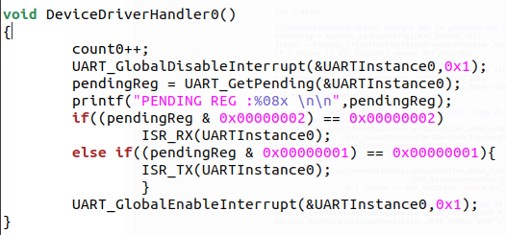
Driver Standalone – Interrupt Handler
Avendo una sola linea di interruzione diretta verso il processore è necessario identificare quale delle due linee interne ha attivato la linea IRQ. Nel fare questo è necessario esplicitare uno schema di priorità interno di gestione delle interruzioni. Viene gestita prima l’interruzione relativa alla linea RX.

Slide 11
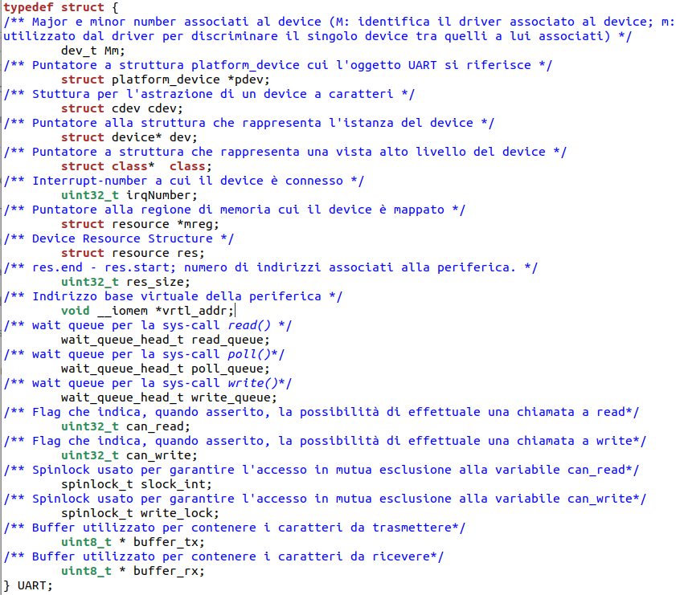
Driver Linux - Kernel Mode
Analogamente a quanto visto in precedenza per il GPIO i device UART sono gestiti come un dispositivo a caratteri.
Il modulo dispone di una lista per la gestione di più device.
Write gestita analogamente alla read: se un trasferimento è in corso il processo chiamante viene sospeso sulla write_queue e viene risvegliato dalla ISR all’avvenuto completamento della trasmissione.

Slide 12
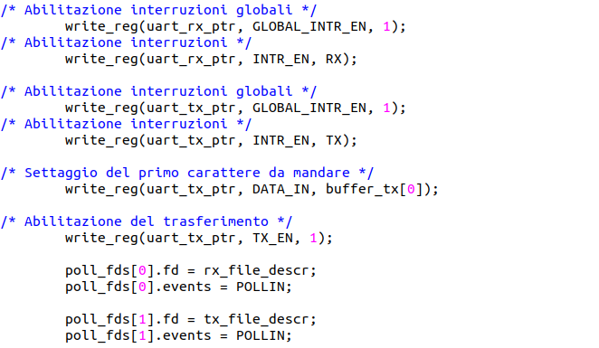
Workflow esempio user application - UIO
Apertura descrittore del file sui device /dev/uio0 e /dev/uio1
Abilitazione interruzioni e inserimento dei descrittori e degli eventi a cui siamo interessati nella struct pollfd
Attesa di interruzioni dai device tramite chiamata non bloccante a poll

Slide 13
Workflow esempio user application - UIO
Al termine del TIMEOUT specificato, il sottosistema UIO provvederà a risvegliare il processo fornendo una maschera indicante gli eventi rilevati sui descrittori dei file inseriti nella struct.
Se l’evento rilevato è quello a cui eravamo interessati, ovvero la presenza di nuovi dati da leggere (POLLIN) significa che è stata rilevata un’interruzione.
La chiamata a read sul corrispondente descrittore del file NON sarà bloccante.
Gestione interruzione e chiamata write per indicare al sottosistema che l’interruzione è stata gestita e che può riabilitare le interruzioni

Slide 14
